Slide 1

欣竑APP – 使用說明
Edit by JamesHU 2019-03-22

Slide 2

語言設定
點擊設定

Slide 3
語言設定
選擇語言送出
即可更換APP語言

Slide 4

客戶登入
進入APP
點擊右上角登入

Slide 5
客戶登入
進入APP
點擊右上角登入

Slide 6
客戶登入
客戶登入需開啟客戶確認

Slide 7
客戶資訊
點擊左上角資訊
確認客戶資訊

Slide 8
進度查詢
點擊進度查詢

Slide 9
進度查詢
左圖中選擇日期以及【叫修單號】
按下查詢進度後即顯示叫修進度

Slide 10
叫修機台
點擊叫修機台

Slide 11
叫修機台
選擇維修問題、機台名稱、機台編號
填入故障描述
可使用相機拍照附帶照片抑或是使用手機相簿內相片

Slide 12
機台履歷
點擊叫修機台

Slide 13
機台履歷
選擇機器類別、機器編號後按下搜尋

Slide 14
機台履歷
搜尋完成可檢視機台的維修紀錄(左圖)
點擊維修紀錄可檢視維修履歷(右圖)

Slide 15
員工登入
進入APP
點擊右上角登入

Slide 16
員工登入需關閉客戶確認
員工登入

Slide 17
員工資訊
點擊左上角資訊
員工使用的功能導覽

Slide 18
派工
選擇需要派工的叫修單

Slide 19
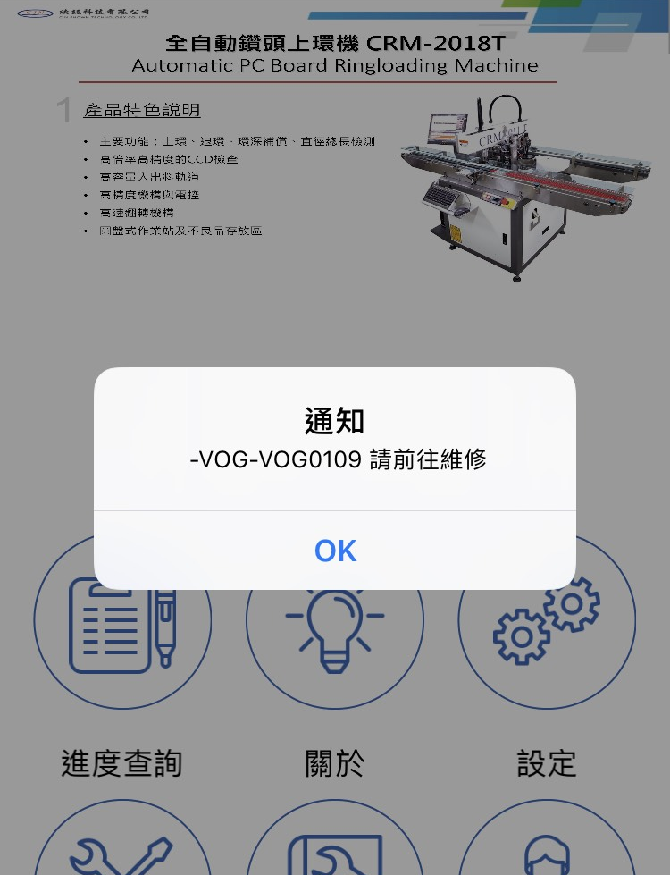
派工
選擇人員點選派工
該員工行動裝置隨即跳出任務推撥通知

Slide 20
任務查詢
選擇任務

Slide 21
任務查詢
隨即跳出預計日期到廠維修推撥通知
選擇預計出發任務時間

Slide 22
Thank you.

